Slide 1
Platon
Hulelignelsen/Hulebilledet

Slide 2
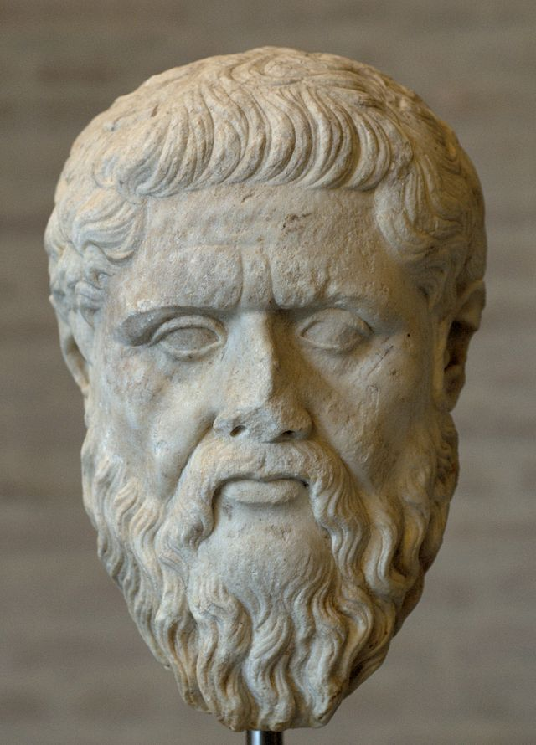


PLATON
427 – 347 f.Kr.
Nedskrev filosofiske dialoger, hvor Sokrates var hovedpersonen
Platons verdenssyn: dualistisk = delt i to
Fænomenernes verden
Fainómenon: det synlige/sanselige → alt mennesket kan røre og se/opfatte med sanserne
MEN! Blot afbildninger af en idéa (idé)
Idéernes (el. formernes) verden
Idéa: idé
Kan ikke opfattes med sanserne, kun via intellekt og tænkning.
Grundform af fænomenerne → den perfekte udgave
Konkrete begreber som hest/seng
Abstrakte begreber som godhed, retfærdighed, mod
Notes:
Platon nedskrev som sagt filosofiske dialoger hvor Sokrates var hovedperson. I disse dialoger kommer Platons eget verdenssyn til udtryk. Platons verdenssyn siges at være dualistisk, dvs. delt i to. Den ene del kalder han fænomenernes verden – dette er alt det synlige og sanselige, det som mennesket kan opfatte med deres sanser. Men fænomenerne er kun afbildninger/skygger af en ”idé” eller ”form”. Disse kan ikke opfattes med sanserne. Idéerne er fænomenernes grundform, den perfekte udgave, som fænomenerne blot ”imiterer”. Det kan være konkrete begreber såsom en seng eller en hest, hvor idéen om disse er den perfekte udgave, og versionerne i fænomenernes verden er blot efterligninger.
Men vigtigt kan det også være abstrakte begreber såsom godhed, retfærdighed, og mod.

Slide 3
Opgave til Platons „Hulebillede” (Staten, 7. bog, kap. 1-5)
Tegn hulebilledet (ll. 1-114) - som tegneserie eller ”helhed”.
Beskriv, hvad fangen går igennem i hvert enkelt af billedets trin (ll. 1-114). Først sidder han nede i hulen: Hvordan er den indrettet, og hvad sker der så?

Slide 4

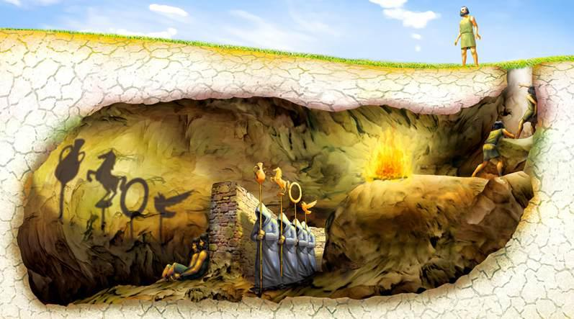
Platons hulebillede
5
4
3
1
2
1) Fanger lænket fast
2) mennesker på den anden
side af muren m. figurer
3)Bål
4) Skyggerne fra
figurerne
5) Verden udenfor/solen

Slide 5
- Idéernes verden
- Fænomenernes verden
Platons hulebillede
5
4
3
1
2
1) Fanger lænket fast
2) mennesker på den anden
side af muren m. figurer
3)Bål
4) Skyggerne fra
figurerne
5) Verden udenfor/solen

Slide 6
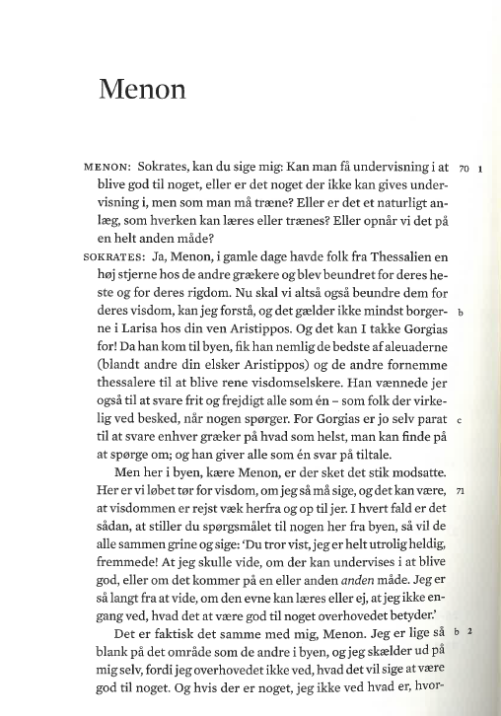

Hvordan læser vi Platon?
(rent praktisk)
Kapitler
Afsnit
Så f.eks. Hvis jeg siger:
”Afsnit 70b”
”3. linje i afsnit 71a/Kapitel 1 linje 21”
”Læs kapitel 1”

